Slide 1

WATERROTONDE NIJKERK-PUTTEN
Waterschaarste
Nationaal PvA Drinkwaterbesparing
Waterrotonde Nijkerk-Putten
18 mei 2026

Slide 2
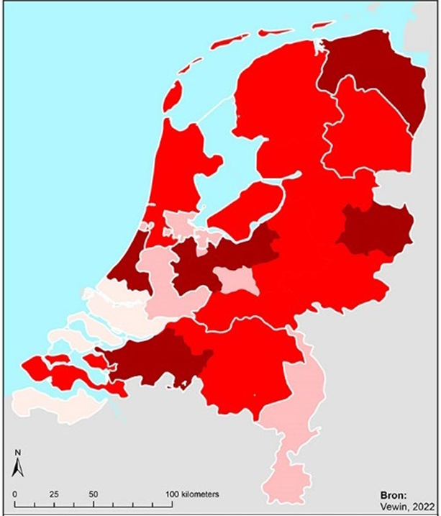
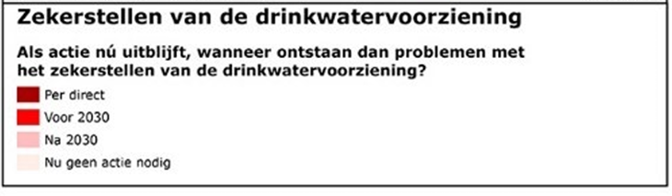
WATERSCHAARSTE
We moeten nu iets doen!
Maatschappelijk uitdaging: waar liggen de kansen en waar liggen de belangen?

Slide 3
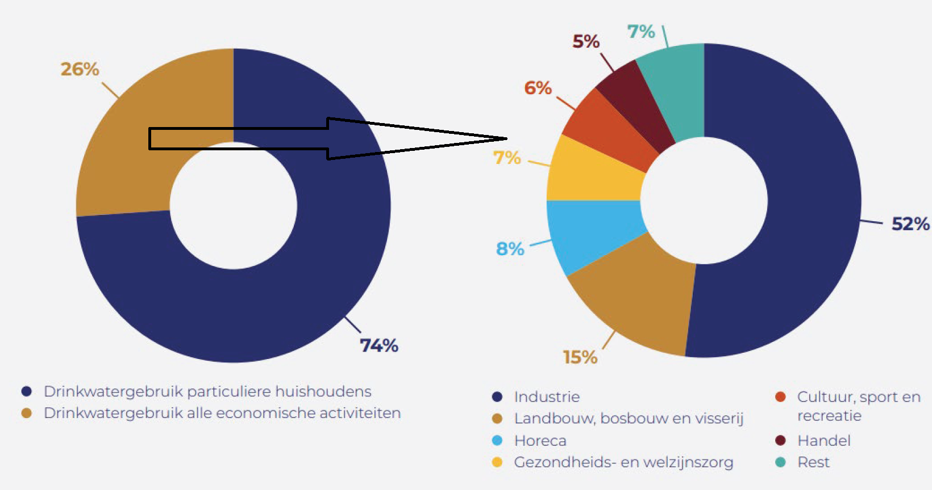
NATIONAAL P.v.A. DRINKWATERBESPARING (2024)
Factoren
Bevolkingsgroei
Economische groei
Toename gebruik per hoofd
Droge zomers
Doelen 2035
100 ipv 125 liter per dag per hoofd
Beperken laagwaardig gebruik
Reductie 20% bij grootverbruikers

Slide 4

RISICO’S
Drinkwaterschaarste:
drinkwateraansluitingen in gevaar
Bouwopgave: extra drinkwater nodig
Capaciteit RWZI’s
ROL OVERHEDEN
Windows of opportunity:
  waterbesparing stimuleren bij bedrijven en particulieren
  samenwerken aan oplossingen, in ieders belang
Diverse projecten Vallei en Veluwe Klimaatbestendig (VVK)
Waterrotonde Nijker-Putten

Slide 5


WATERROTONDE NIJKERK-PUTTEN
Inspirerend bezoek aan waterronde Eerbeek
8 bedrijven uitgenodigd voor een verkennend gesprek waterrotonde in onze omgeving.
2 bedrijven doen mee.

Slide 6
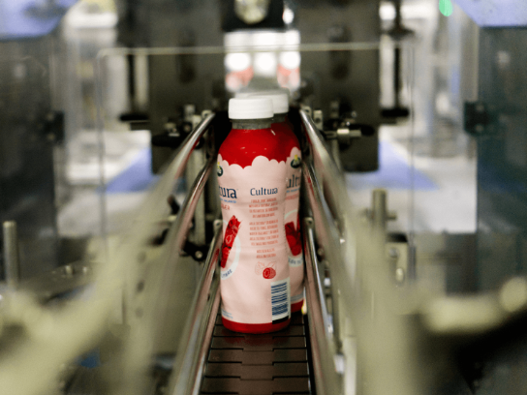
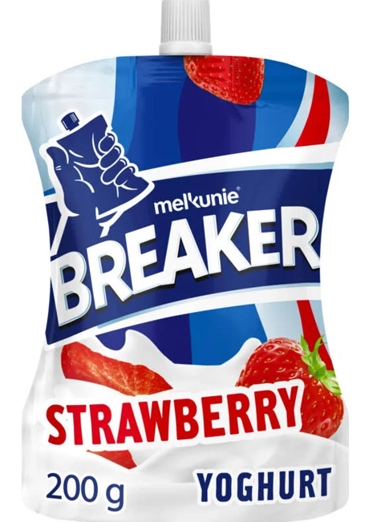
WATERROTONDE NIJKERK-PUTTEN
Scandinavisch
11.200 Europese boeren
Opgericht door melkveehouders
In Nijkerk verwerking van 300 miljoen liter melk per jaar

Slide 7
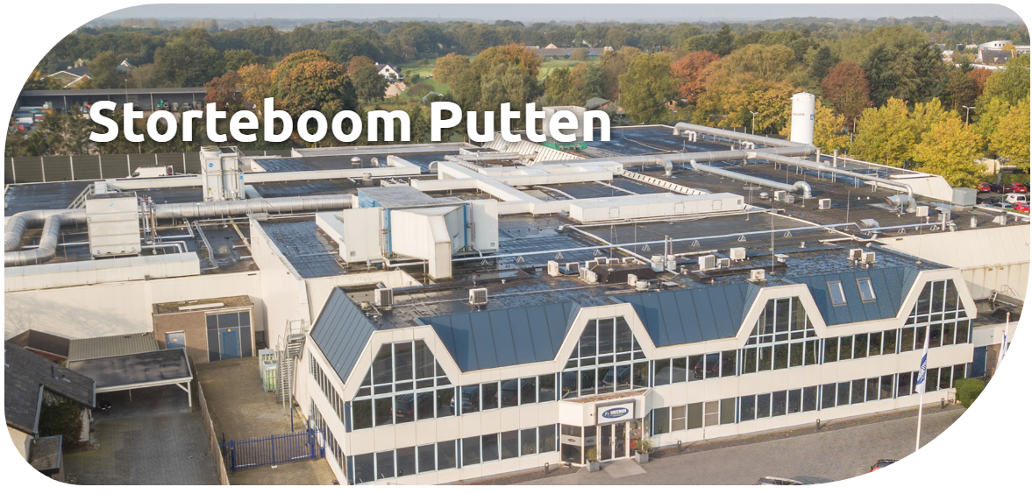
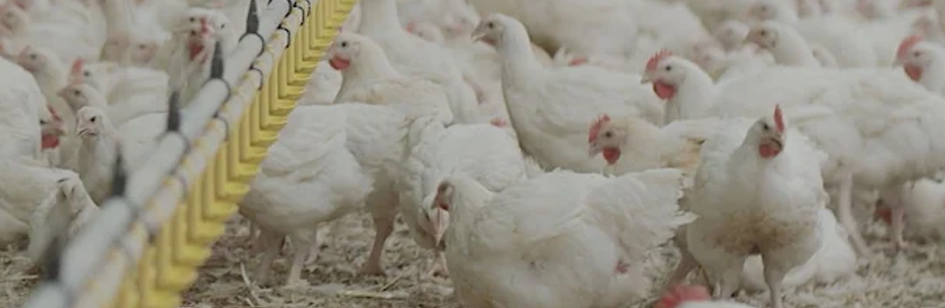

WATERROTONDE NIJKERK-PUTTEN
Kipenslachterij
100 jaar ervaring
Veel aandacht voor
  Voedselveiligheid
  Dierenwelzijn

Slide 8
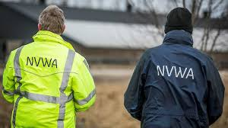
WATERROTONDE NIJKERK-PUTTEN
Eerste fase Verkennend onderzoek (2024)
Waterbesparing 1,16 miljoen m3 per jaar ~ 11.000 huishoudens
Gasbesparing 0,83 miljoen Nm3 per jaar ~ 700 huishoudens
Elektriciteit nodig te bouwen installaties
Commitment van alle partijen (21 Maart 2025)
Tweede fase, uit te werken vraagstukken
Waterkwaliteit NVWA/COKZ
Stikstofvergunning
Pre-engineeringsonderzoek
Stroomvoorziening
Derde fase, realisatie
Aanbesteding en uitvoering aan de bedrijven zelf
Facilitering ale betrokkenen (vergunningen, procedures, randvoorwaarden)

Slide 9
WATERROTONDE NIJKERK-PUTTEN
Lessons learned
Project vraagt om lange adem
Belangrijk zijn:
  Plan van aanpak/projectplan
  Afspraken over rolverdeling, financiën en planning
  Commitment
‘Showstoppers’ benaderen als neembare hindernissen
Kennisdeling/narratief
Uniek project: slagen van project van maatschappelijk belang

Slide 10
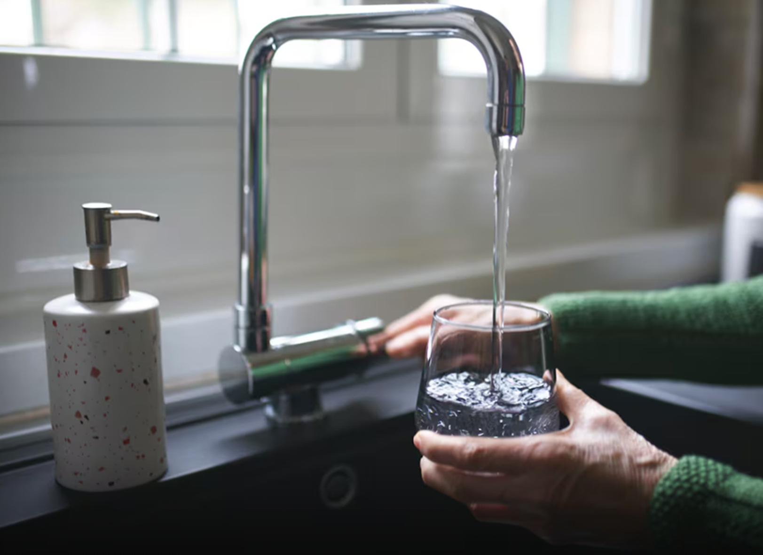
TIPS VOOR DE WATERROTONDE?
VRAGEN?
OM OVER NA TE DENKEN
Hoe kunnen we meer bedrijven/
bedrijfsterreinen motiveren mee te doen met de besparing van (drink)water?
Hoe kunnen we inwoners motiveren zuinig met drinkwater om te gaan?
Wat kun je daarvoor in je eigen organisatie doen?

